Slide 1
Проблема: Существуют много видов систем спутниковой навигации, но какое из них лучше подходит для нашей страны или для других стран.
Гипотеза: Система GPS лучше, чем система ГЛОНАСС.
Актуальность: Полученные мной знания при исследовании, помогут мне в выборе навигатора и программного обеспечения для системы спутниковой навигации.
Цель: Изучение сущности спутниковой навигации.
Задачи:
Изучить теорию о спутниковой навигации.
Изучить характеристики систем спутниковой навигации GPS и ГЛОНАСС.
Проанализировать характеристики систем GPS и ГЛОНАСС.
Выяснить сферу применения навигации.
Сделать выводы.
Объект исследования: системы спутниковой навигации
Предмет исследования: Системы GPS и ГЛОНАСС

Slide 2
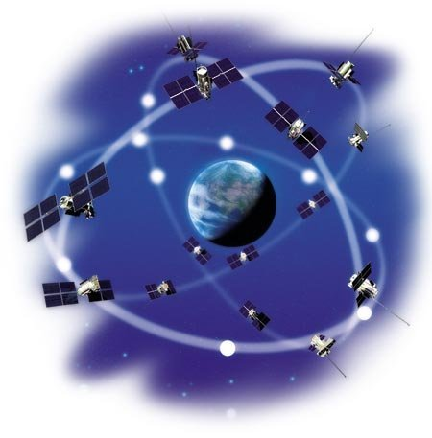
Спутниковая система навигации — комплексная электронно-техническая система, состоящая из совокупности наземного и космического оборудования, предназначенная для определения местоположения (географических координат и высоты) и точного времени, а также параметров движения (скорости и направления движения и т. д.) для наземных, водных и воздушных объектов.

Slide 3
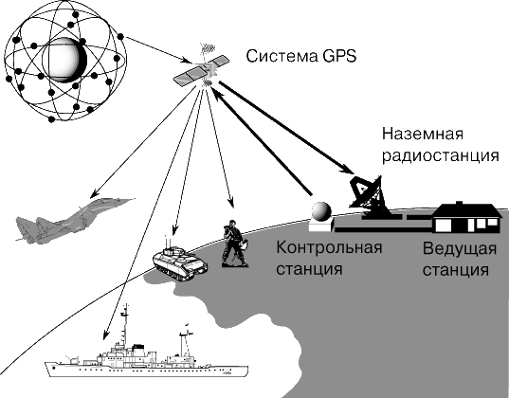
Основные элементы спутниковой системы навигации:
Орбитальная группировка, состоящая из нескольких спутников, излучающих специальные радиосигналы.
Наземная система управления и контроля, включающая блоки измерения текущего положения спутников и передачи на них полученной информации для корректировки информации об орбитах.
Приёмное клиентское оборудование («спутниковые навигаторы»), используемое для определения координат.
Наземная система радиомаяков, позволяющая значительно повысить точность определения координат.
Информационная радиосистема для передачи пользователям поправок, позволяющих значительно повысить точность определения координат.

Slide 4

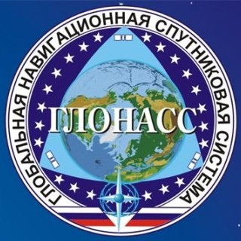
  Виды спутниковой навигации
GPS – Принадлежит министерству обороны США. Устройства поддерживающие навигацию по GPS являются самыми распространёнными в мире. Также известна под более ранним названием NAVSTAR.
2. ГЛОНАСС – Принадлежит министерству обороны России. Отмечается малая распространенность клиентского оборудования. К 2025 году предполагается глубокая модернизация системы.

Slide 5


3. Бэйдоу – Развёртываемая Китаем подсистема GNSS предназначена для использования только в этой стране. Согласно планам, к 2012 году она сможет покрывать Азиатско-Тихоокеанский регион, а к 2020 году сможет работать как глобальная.
4. Galileo – Европейская система, находящаяся на этапе создания спутниковой группировки. Планируется полностью развернуть спутниковую группировку к 2020 году.

Slide 6
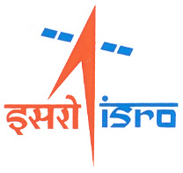
5. IRNSS – Индийская навигационная спутниковая система, в состоянии разработки. Предполагается для использования только в этой стране. Первый спутник был запущен в 2008 году.
6. QZSS – Первоначально японская QZSS была задумана в 2002 г. как коммерческая система с набором услуг для подвижной связи, вещания и широкого использования для навигации в Японии и соседних районах Юго-Восточной Азии.

Slide 7
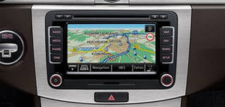
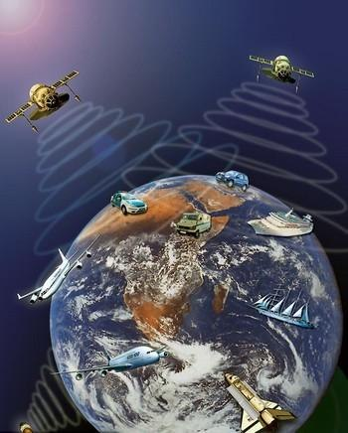
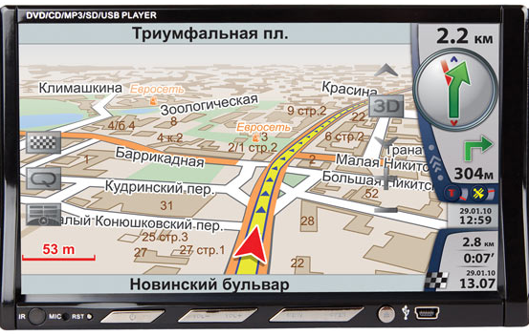
Кроме навигации, координаты, получаемые благодаря спутниковым системам, используются в следующих отраслях:
геодезия: с помощью систем навигации определяются точные координаты точек;
картография: системы навигации используется в гражданской и военной картографии;
навигация: с применением систем навигации осуществляется как морская, так и дорожная навигация;
спутниковый мониторинг транспорта: с помощью систем навигации ведётся мониторинг за положением, скоростью автомобилей, контроль за их движением;

Slide 8
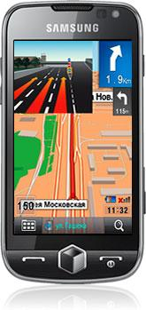
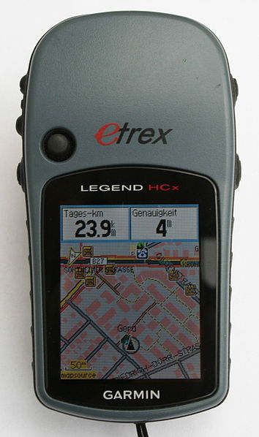
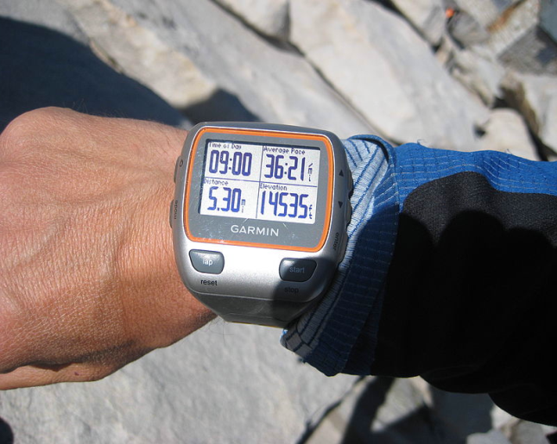
5. сотовая связь: первые мобильные телефоны с GPS появились в 90-х годах. В некоторых странах (например, США) это используется для оперативного определения местонахождения человека, звонящего 911. В России в 2010 году начата реализация аналогичного проекта — Эра-ГЛОНАСС;
6. тектоника, тектоника плит: с помощью систем навигации ведутся наблюдения движений и колебаний плит;
7. активный отдых: существуют различные игры, где применяются системы навигации, например, Геокэшинг и др.;
8. геотегинг: информация, например фотографии «привязываются» к координатам благодаря встроенным или внешним GPS-приёмникам.

Slide 9
Отличительные особенности системы GPS и ГЛОНАСС
Характеристики | GPS | ГЛОНАСС
Количество спутников (резерв) | 24 (3), реально - 30, с увеличением до 48 | 24, сегодня на орбите 19
Количество орбитальных плоскостей | 6 | 3
Количество спутников в каждой плоскости | 4 | 8
Гарантийный срок эксплуатации спутника (лет) | 10 | 3 - «Ураган», 7 - «Ураган-М», 10 - 12 - «Ураган-К» (начиная с 2010 г.)
Покрытие сигналом | Весь земной шар | Весь земной шар (сегодня - до 90% территории РФ и до 60% земного шара)
Точность определения местоположения потребителя сигнала (м) | 100 (гражданский сигнал), 10 (военный сигнал), 1 (с наземной коррекцией), сегодня - 2,6 - при использовании КА Bloc IIR | 30 - 60 - при использовании КА «Ураган», 5 - 10 - «Ураган-М», 1 - 3 - «Ураган-К» (сегодня - 4,5 с наземной коррекцией)
Точность определения скорости движения (м/сек.) | 10 (гражданский сигнал), 0,1 (военный сигнал) | 15 - «Ураган», 0,05 - «Ураган-М»

Slide 10
В планах до 2020 года ГЛОНАСС повысить свою точность до 80 сантиметров, GPS к тому времени обещает осуществлять позиционирование с погрешностью до 50 см.
Несмотря на более высокую точность позиционирования, к GPS тоже есть нарекания. Касается это, прежде всего, пользователей из приполярных областей планеты. Из-за невысокого наклонения орбит спутников GPS там серьезно ухудшается качество приема сигнала.
Поставленные задачи выполнены, цель достигнута.
Гипотеза опровергнута, т.к. система ГЛОНАСС в настоящее время достойно конкурирует с GPS.

Slide 11
Спасибо за внимание!

